Slide 1


基于stm32的智能家庭健康监测系统设计
汇报人：陈玄
指导教师：王武
2025-01-03

Slide 2


选题背景及目的意义
研究内容及研究方法
目录
CONTENTS

Slide 3
PART
01
选题背景及目的意义

Slide 4
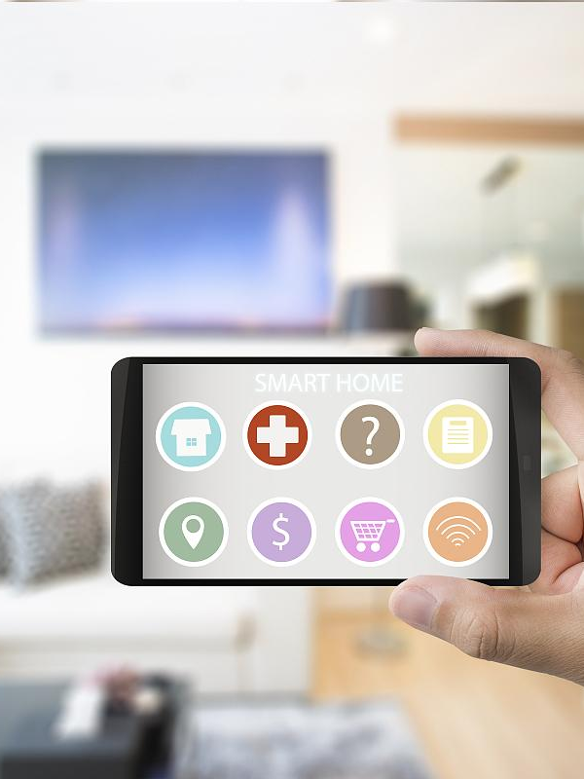
选题背景及目的意义
解决家庭健康监测问题
01
随着人们健康意识的提高，家庭健康监测变得越来越重要。本系统旨在设计一种基于STM32的智能家庭健康监测系统，实现对家庭成员健康状况的实时监测和分析。
提高健康管理水平
02
通过智能家庭健康监测系统，可以及时发现家庭成员的健康问题，提前进行干预和治疗，提高健康管理水平。

Slide 5
智能家庭健康监测系统现状
功能单一
许多智能家庭健康监测系统只能监测单一的健康指标，如血压、血氧气等，无法全面反映家庭成员的健康状况。
许多智能家庭健康监测系统仅限于监测单一健康指标、实时数据采集，并未提供全面的健康评估、长期数据存储或基于数据的科学建议，导致用户无法全面了解自身的健康状况和变化趋势。
未提供合理化建议
许多智能家庭健康监测系统仅限于数据监测，未能基于监测数据向用户提供科学合理的健康建议。
可视性差
许多智能家庭健康监测系统仅提供实时数据监测，却未进行数据存储，导致用户无法清晰了解自身健康变化的长期趋势。

Slide 6
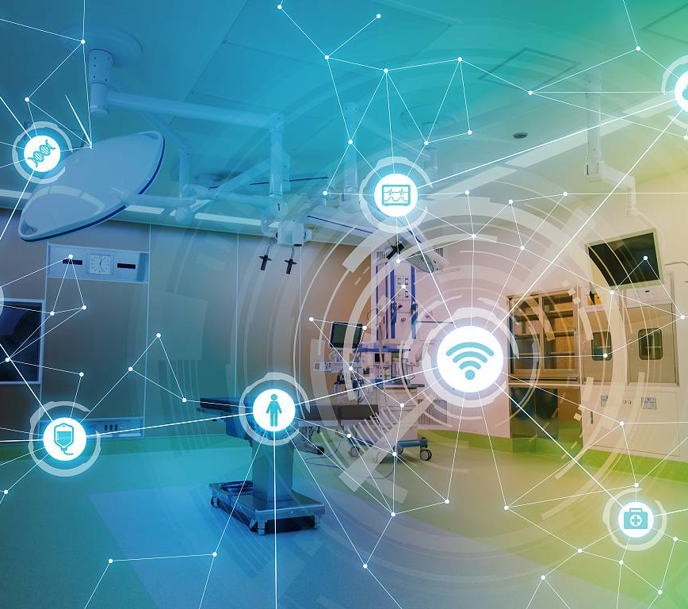
智能健康监测系统设计
物联网AI助力健康
结合物联网和AI技术，本系统实现多参数健康数据采集、存储、分析与反馈，为家庭提供全面健康保障，并主动建议改善措施，构建健康生活方式。
云端健康管理
通过云端技术长期存储和分析数据，系统能记录用户健康数据，提供直观的健康变化参考，助用户早发现健康问题并采取措施，优化健康管理。
智能助力基层医疗
智能家庭健康检测系统通过提供的个人健康数据，能够实现初步的远程诊断支持，为基层医疗服务减轻压力，助力医疗资源优化与高效利用。

Slide 7
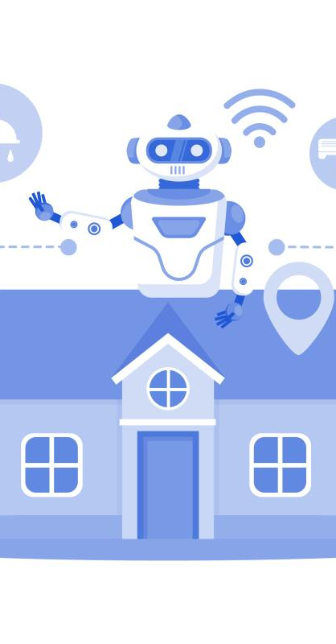
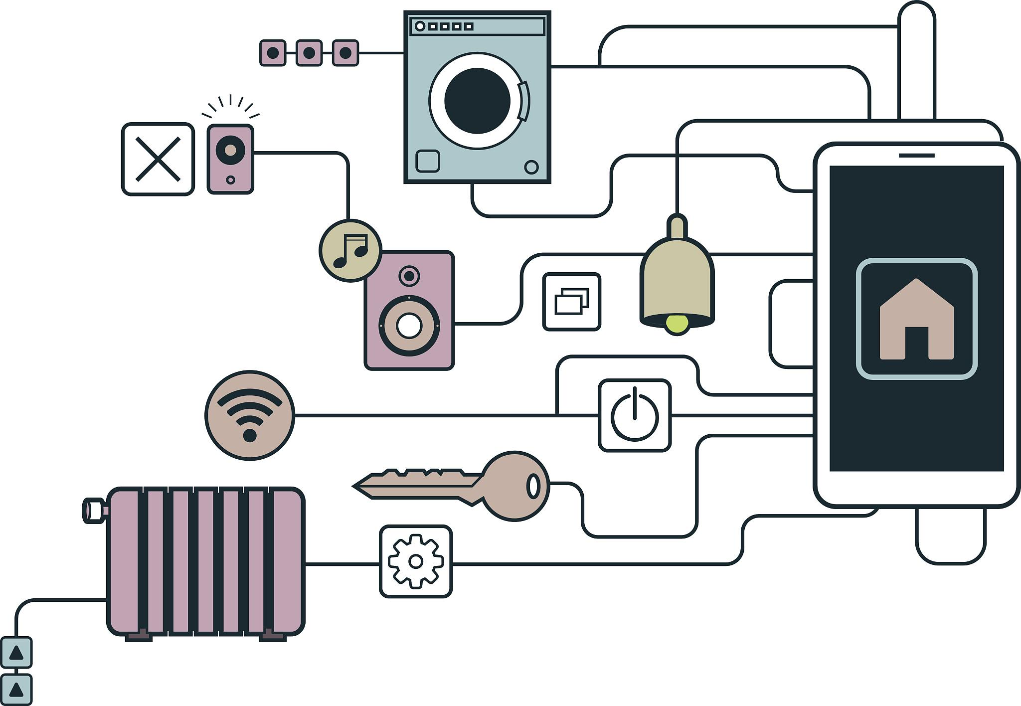
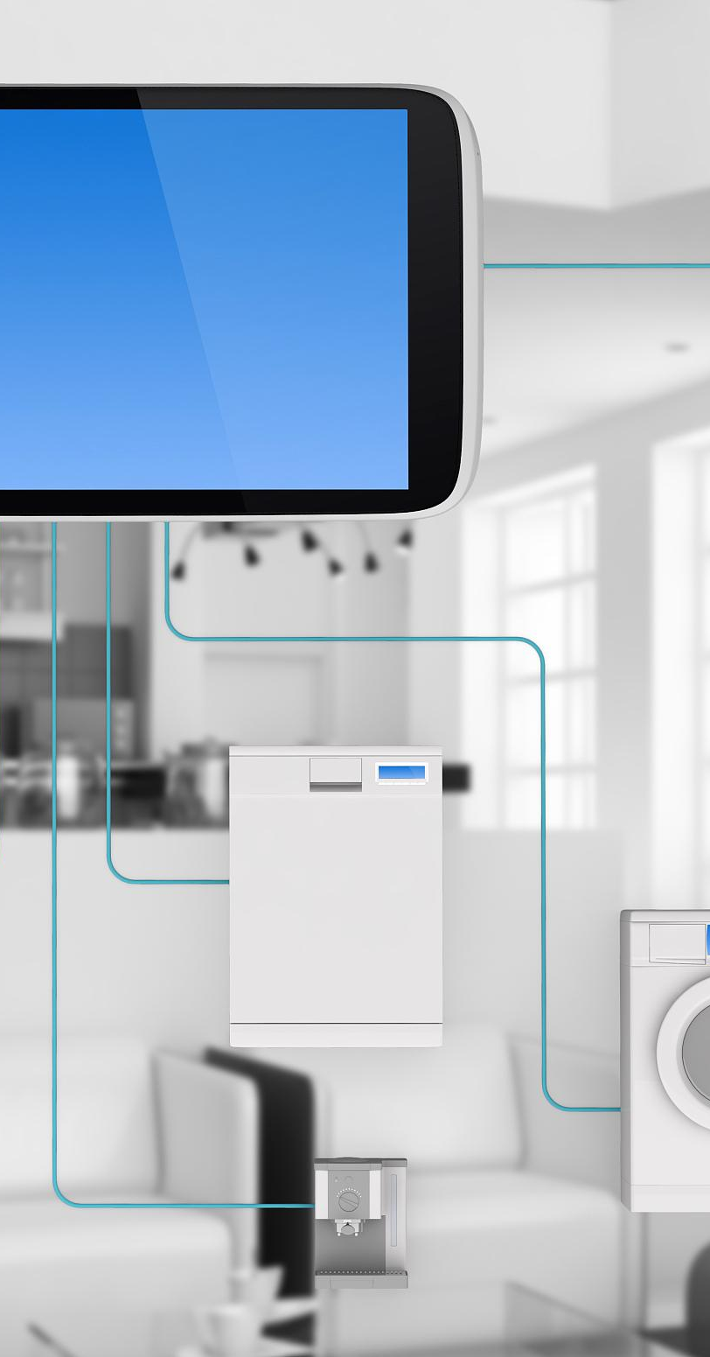
系统设计意义
智能家庭健康监测
系统旨在提供全面、智能的家庭健康监测方案，融合物联网与AI技术，实现高效健康管理与保障，提升家庭生活质量。
减少医疗资源浪费
通过科学化的健康管理，系统力求减少医疗资源浪费，推动健康管理向智能化转型，为个人及家庭健康保驾护航。

Slide 8

PART 02
研究内容及研究方法

Slide 9
研究内容
数据采集模块设计
数据传输模块设计
选择心率、血氧、体温、空气质量、PM2.5、噪声及温湿度传感器，完成选型后设计电路PCB，确保精准感知环境与健康数据。
利用USART、I2C、SPI等通信接口，确保与传感器数据传输的可靠性，通过WiFi模块（ESP8266-01S）和MQTT协议，将数据传输至云端服务器MQTT Broker(Mosquitto)。
数据分析和数据显示设计
环境调节模块设计
在树莓派上运行Qt框架，构建直观的用户界面，实时展示家庭环境与健康参数，同时将云服务器获取的数据存储到MySQL数据库中。通过HTTP协议将健康数据上传至百度AI模型，进行健康状态分析并生成个性化建议。
基于实时监测的环境数据，开发自动化控制功能，例如当室内烟雾浓度高时蜂鸣器报警，自动开启风扇并打开窗户，当湿度过低时，开启加湿器等。

Slide 10
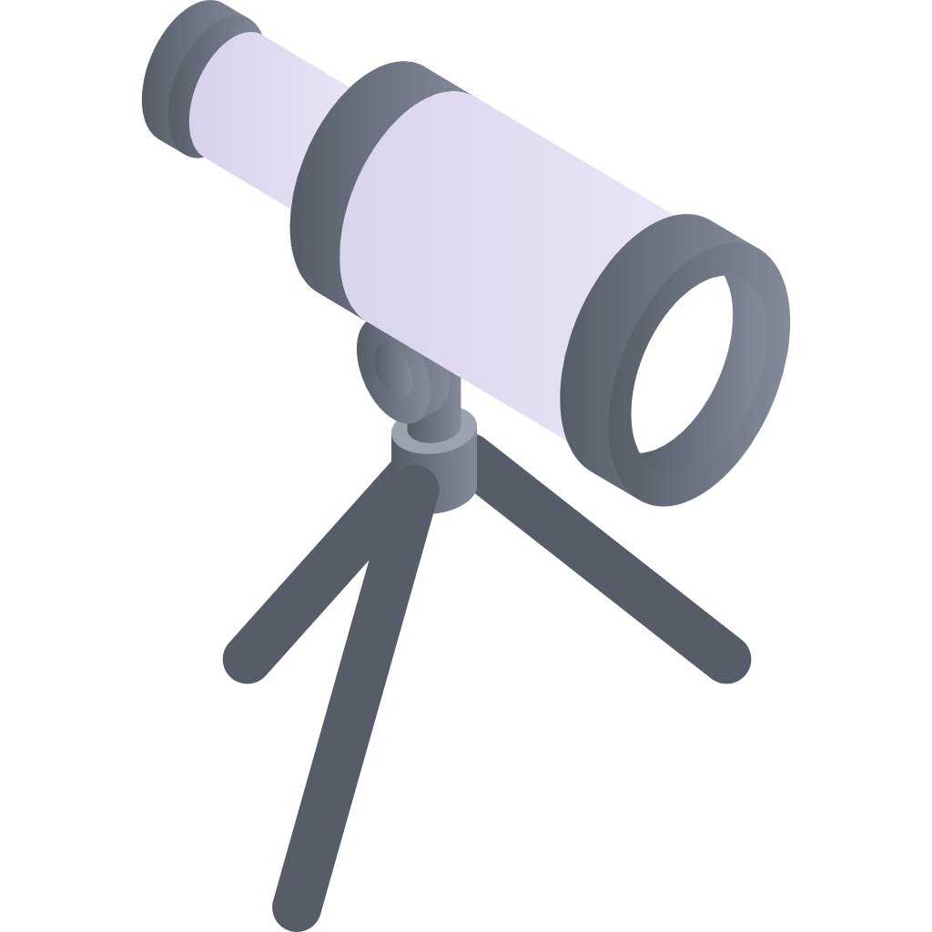
研究方法
资料收集与分析
迭代开发
深入查阅相关文献与案例，全面剖析现有技术优劣，为系统技术选型（含传感器与通信协议）提供坚实可靠的参考依据。
分阶段设计与优化系统，先完成单一模块驱动，再逐步整合其他模块，每阶段都经过反复测试与改进，确保模块间协同工作。
实验研究
验证测试
搭建实验环境，利用万用表、示波器、逻辑分析仪等测试传感器工作状态，分析数据采集的稳定性和准确性，验证软硬件功能。
模拟真实家庭环境，全面测试系统在健康数据采集、环境数据采集及控方面的效能，并根据测试反馈优化系统交互界面与功能。

Slide 11
恳请各位老师批评指正
汇报人：陈玄
指导教师：王武
2025-01-03

